Slide 1
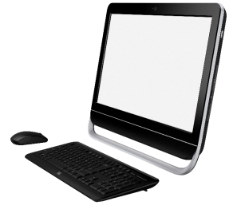
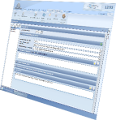
ИМПОРТОЗАМЕЩЕНИЕ И ИНФОРМАЦИОННЫЕ ТЕХНОЛОГИИ В ЗДРАВООХРАНЕНИИ
Доклад заместителя Генерального директора -
Генерального конструктора АСУ ОАО «НПО РусБИТех» Сутормина А.Г.

Slide 2
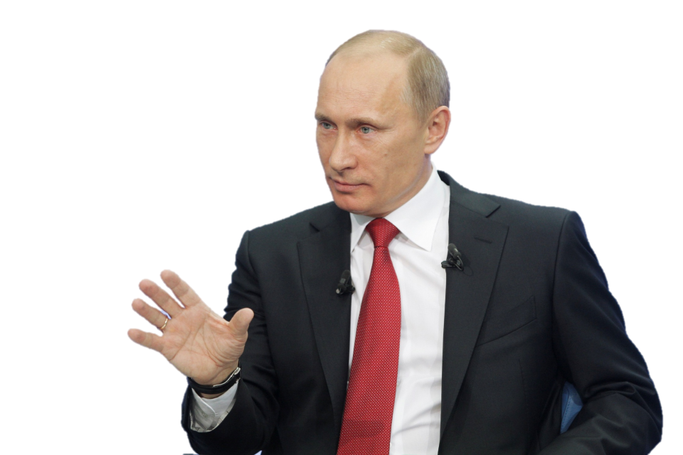
ИМПОРТОЗАМЕЩЕНИЕ И ИНФОРМАЦИОННЫЕ ТЕХНОЛОГИИ В ЗДРАВООХРАНЕНИИ
1
«Необходимо преодолеть зависимость от импорта технологий, отдельных узлов и механизмов»
В.В. Путин

Slide 3
ИМПОРТОЗАМЕЩЕНИЕ И ИНФОРМАЦИОННЫЕ ТЕХНОЛОГИИ В ЗДРАВООХРАНЕНИИ
2
МИНЗДРАВ
ФФОМС
ФЦОД
резервный
ЕГИСЗ
ФЦОД
резервный
ФЦОД
основной
Эльбрус
•
Астра-Линукс
•
СЗД
на базе АПМДЗ
Максим-М1
ФЦОД
основной
региональный
ЦОД / ПО
региональный сегмент
ЦОДы
ТФОМС
МО
/ МИС, ЛИС, РИС, PACS…
СМО
(приказ МЗРФ №364 от 28.04.2011; приказ ФФОМС №78 от 7.04.2011 в ред. 26.12.2013 г)

Slide 4
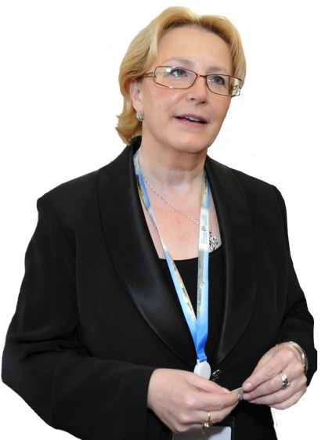
ИМПОРТОЗАМЕЩЕНИЕ И ИНФОРМАЦИОННЫЕ ТЕХНОЛОГИИ В ЗДРАВООХРАНЕНИИ
3
ПОЗИЦИЯ МИНИСТЕРСТВА ЗДРАВООХРАНЕНИЯ
"Не вызывает сомнения, что нашей стране необходимо развивать отечественное производство медицинских изделий и импортозамещение. Однако очевидно, что это не должно негативно отражаться на качестве оказываемой россиянам медицинской помощи"
В.И. Скворцова

Slide 5
ИМПОРТОЗАМЕЩЕНИЕ И ИНФОРМАЦИОННЫЕ ТЕХНОЛОГИИ В ЗДРАВООХРАНЕНИИ
4
КРИТИЧЕСКИЕ НАПРАВЛЕНИЯ ДЛЯ ИМПОРТОЗАМЕЩЕНИЯ
Экономические показатели
Защита данных от НСД
Предотвращение потерь данных
Техподдержка и ремонтопригодность

Slide 6
ИМПОРТОЗАМЕЩЕНИЕ И ИНФОРМАЦИОННЫЕ ТЕХНОЛОГИИ В ЗДРАВООХРАНЕНИИ
5
ОТЕЧЕСТВЕННАЯ АППАРАТНО-ПРОГРАММНАЯ ПЛАТФОРМА
М
Процессоры МЦСТ-R
Процессоры Эльбрус
Операционная система Астра-Линукс
Система защиты на АПМДЗ Максим-М1
Э

Slide 7
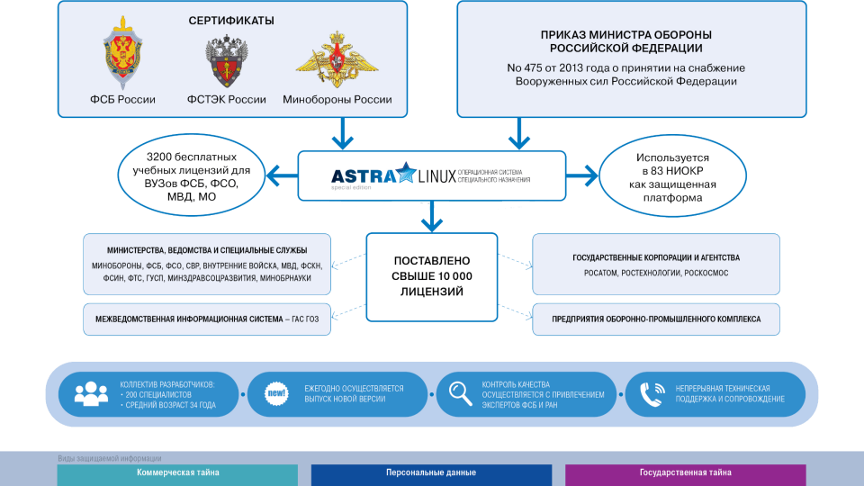
ИМПОРТОЗАМЕЩЕНИЕ И ИНФОРМАЦИОННЫЕ ТЕХНОЛОГИИ В ЗДРАВООХРАНЕНИИ
6
ОПЕРАЦИОННАЯ СИСТЕМА СПЕЦИАЛЬНОГО НАЗНАЧЕНИЯ

Slide 8
ИМПОРТОЗАМЕЩЕНИЕ И ИНФОРМАЦИОННЫЕ ТЕХНОЛОГИИ В ЗДРАВООХРАНЕНИИ
7
 | Аппаратно-программная платформа решений ОАО «РусБИТех»
Медицинская система | Аппаратная платформа | Системное ПО | Серверное ПО | Система управления базой данных | Средства защиты данных
Региональная | X86; Эльбрус | Астра-Линукс, Windows, | CentOS, Debian, Ubuntu | PostgreSQL | СЗИ
Учрежденческая | X86; Эльбрус | Астра-Линукс, Windows, | CentOS, Debian, Ubuntu | Oracle, планируется переход на PostgreSQL | МАКСИМ-М1
Лабораторная | X86; Эльбрус | Астра-Линукс, Windows | CentOS, Debian, Ubuntu | PostgreSQL | МАКСИМ-М1
Радиологическая | X86; Эльбрус | Астра-Линукс, Windows, | CentOS, Debian, Ubuntu | PostgreSQL | МАКСИМ-М1
ЦАМИ (PACS) | X86 | Астра-Линукс, Windows, | CentOS, Debian, Ubuntu | PostgreSQL | СЗИ

Slide 9
БЛАГОДАРЮ ЗА ВНИМАНИЕ

